Slide 1
Ličnost OSO i kliničara međusobna komunikacija
Prof. Dr Vesna Radoman
FASPER

Slide 2
Vrednost zdravlja
Zdravlje je za većinu ljudi jedna od najvažnijih stvari u životu pa zato sve u vezi zdravlja ima ogroman psihički značaj naročito kada imaju neki oblik ometenosti
OSO se često osećaju:
bespomoćno,
ranjivo i osetljivo na druga neprijatna događanja
očekuju razumevanje i pomoć drugih, posebno stručnjaka
Pojačava se potreba za zaštitom i sigurnošću (Maslovljeva hijerarhija potreba )

Slide 3
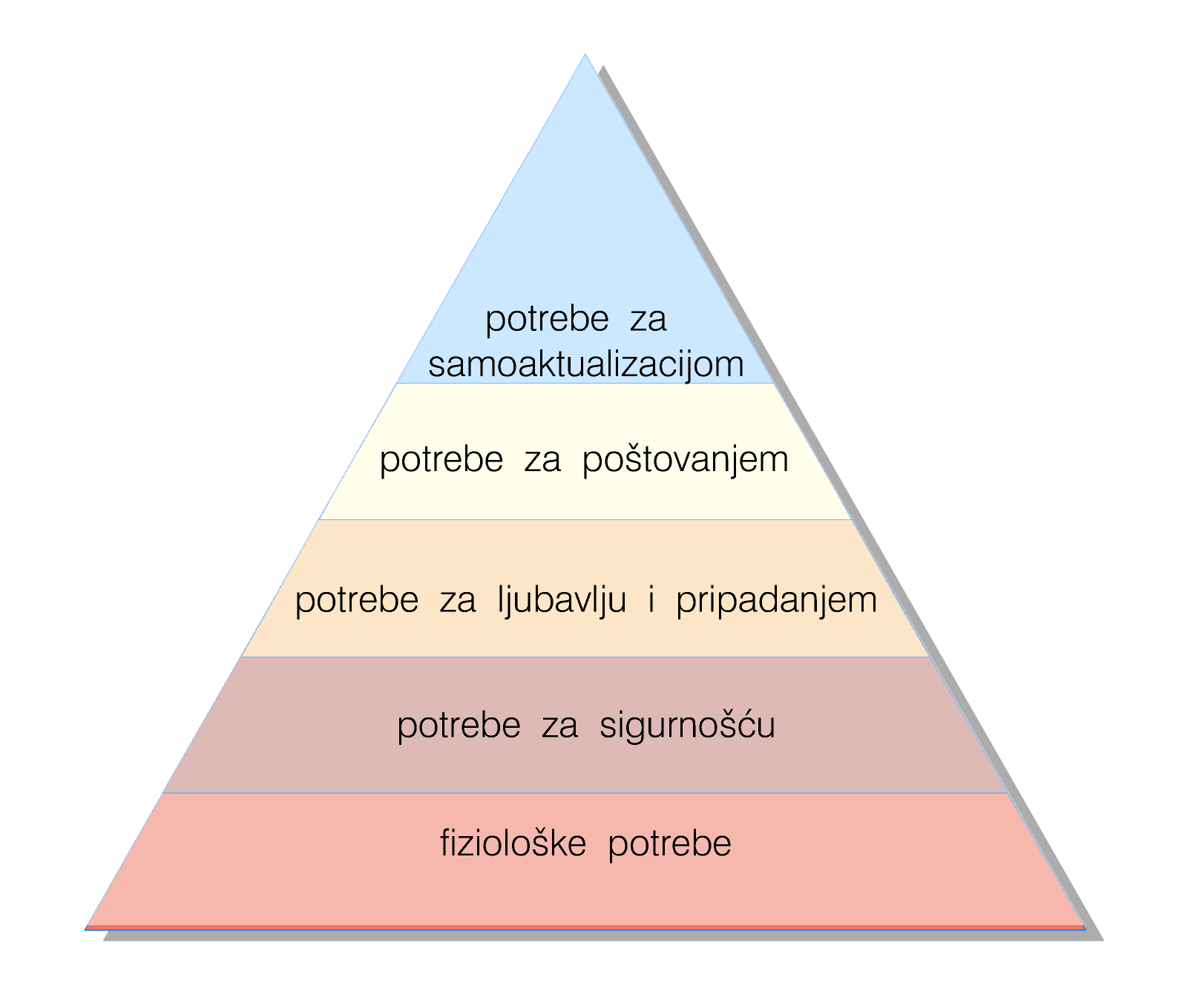
Maslovljeva hijerarhija motiva

Slide 4
...
Kod OSO javljaju se često blaže psihičke smetnje ali nekad i psihički poremećaji,
u ređim slučajevima javlja se i prava psihopatologija

Slide 5
Psihičke reakcije koje se često pojavljuju kod OSO
Nezadovoljstvo
Anksioznost ,strahovi
Tuga i depresivne reakcije
Hostilnost i agresija
Pesimizam

Slide 6
Anksioznost
A. je uobičajena reakcija koja nastaje kada osoba veruje da je ugroženo njeno fizičko ili psihičko zdravlje. Tada je anksiozna reakcija uobičajen, gotovo normalan odgovor

Slide 7
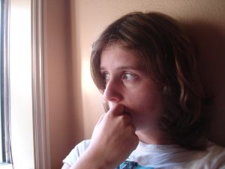
Generalizovani anksiozni poremećaj
Skup osnovnih simptoma:
Trajna anksioznost (uznemirenje sa strahom),
zabrinutost,
somatske tegobe,
plašljivost,
nesanica,
distraktibilnost (rastrojenost)

Slide 8
Psihopatologija (mentalni poremećaji)
Ono što nije normalan odgovor su reakcije u obliku strukturiranih fobija, depresija ili posttraumatskog poremećaja (psihopatološki odgovori)

Slide 9
Depresija
Nedostatak životne radosti, tuga, pesimizam u vezi sebe i sopstvene budućnosti
Depresiju karakteriše osećanje tuge, očajanja, bespomoćnosti
Često su prisutne suicidne ideje

Slide 10
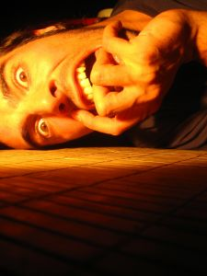
Fobije
Fobije su:
Intenzivni ,bezrazložni strahovi
Vrste:
klaustrofobija, agarofobija, akrofobija (visina), mizofobija

Slide 11
Mehanizmi odbrane koji se često uključuju kod OSO (regresija,negacija, projekcija)
Regresija- povratak na stare, napuštene, infantilne oblike ponašanja i reagovanja.
Situacija u kojoj je osoba prinuđena da traži pomoć i često joj drastično opada sposobnost rukovanja stvarima i stvarnošću, slična je psihičkoj situaciji deteta koje je prepušteno moćnim figurama odraslih jer nema razvijene sposobnosti da se samo nosi sa velikim predmetima ,komplikovanim i nedovoljno razumljivim svetom oko njih.
Zato ljudi koji su bolesni ili ometeni često uključuju ovaj mehanizam odbrane i pokazuju regresivna ponašanja

Slide 12
Mehanizam regresije često povlači idealizaciju moćnih figura
Regresija na infantilni nivo dovodi do aktivacije ranog odnosa dete-roditelj koji se prenosi (transfer) na odnos OSO-moćna figura stručnjaka. Ovaj odnos karakteriše pasivno-zavisna pozicija OSO
Ovakav odnos može da vodi ka idealizaciji kliničara ali i nerealnim očekivanjima od njega, što na kraju najčešće završava razočarenjem i ogorčenošću
Ako je odnos dete -roditelj bio ispunjen konfliktima i negativnim osećanjima deteta ( npr. prema autoritarnom ocu) postoji mogućnost transfera tih negativnih osećanja i agresije prema kliničaru utoliko pre ako se on ponaša nadmoćno i dominantno

Slide 13
Drugi mehanizmi odbrane koje OSO može uključivati
Mehanizam negacije ( “nisam ometen niti bolestan,nije mi ništa, ovo je mačji kašalj”)
ne primećuje da muca ili ima lošu artikulaciju i negira tu činjenicu ako mu se na to ukazuje
Mehanizam projekcije po tipu: Ova osoba muca, a ne ja
Razni kompezatorni mehanizmi

Slide 14
Erotizacija odnosa pacijent-kliničar
Kada se formira emocionalno pozitivan odnos između kliničara i odraslog pacijenta on u određenim okolnostima može biti erotizovan.
Pacijent se može emocionalno vezati za kliničara, a ovo može prerasti u divljenje,erotsku privlačnost , čak osećanje zaljubljenosti
Potrebno je oprezno rukovanje ovom pojavom od strane kliničara

Slide 15
Zrelost ličnosti OSO i kliničara
Kakav će odnos biti uspostavljen između odrasle OSO i kliničara, zavisi od mnogih okolnosti, a na prvom mestu od toga da li su oni zrele ličnosti”
Kliničar koji raspolaže znanjem o ovoj problematici i ima svest o korenima ove pojave, može bolje kontrolisati i profesionalno kanalisati ovaj odnos, a nikako ga iskorišćavati i zloupotrebljavati

Slide 16
Kliničar je u povoljnijoj situaciji da može lakše kanalisati odnos
Odrasla osoba ili dete koji se nalazi u nepovoljnoj situaciji često regredira na niži razvojni stupanj u funkcionisanju ličnosti , na kome se razvija osećanje bespomoćnosti i zavisnosti od moćnih figura i moguća idealizacija
Profesionalni odnos kliničara koji je informisan i psihološki edukovan zahteva zrelo ponašanje u ovakvoj situaciji

Slide 17
Nezrela ličnost klijenta
Stvara uslove za nerealna očekivanja kao što su na primer određena ponašanja kliničara koja praktično nisu moguća, pa iz toga proističe osećanje razočaranosti, a na to se može nadovezati bes i agresija, usmerene na kliničara .

Slide 18
Nezrela ličnost kliničara
Može biti povoljno tlo za stvaranje osećanja sopstvene svemoći bar u odnosu na ljude sa ometenošću i osećanje nadmoći u kome kliničar ima doživljaj da je vlasnik tuđih života i tuđih sudbina iz čega se rađaju brojni nesporazumi i interpersonalni konflikti

Slide 19
Prva komunikacija među ljudima generalno

Slide 20
Prvi susret- prva klinička komunikacija
Dve osobe , potpuno nepoznate jedna drugoj, prvi put se susreću svaka sa određenim očekivanjima, a treba da razreše problem koji je za jednu od njih- klijenta veoma važan
Stručnjak treba da sazna detalje o tegobama koje ga usmeravaju ka dijagnozi. Klijent, posebno dete nema znanja da proceni šta je bitno da saopšti
Tada se dešava da kliničar često prekida njegovo izlaganje usmeravajući ga na bitne elemente i brže dolaženje do dijagnoze, a klijent ovo može doživeti kao nedovoljnu zainteresovanost kliničara i njegovu površnost
Klijentu je potrebno vreme da se prilagodi novoj komunikativnoj situaciji i stekne utisak da ga kliničar razume i prihvata

Slide 21
Različite uloge i očekivanja pacijenta i kliničara
Često dovode do poremećaja u komunikaciji
Smanjuju traženje stručne pomoći
Povećavaju okretanje neproverenim alternativnim metodama i samozvanim stručnjacima
Smanjuju uspešnost tretmana

Slide 22
Preporuke za prevazilaženje komunikativnih prepreka(D.Berger)
Izbegavanje stručnog, naučnog, medicinskog rečnika
Razjašnjavanje dijagnoze,
Davanje kratkih i jasnih instrukcija
Razbijanje dužih instrukcija na više manjih i jednostavnih
Pisane instrukcije
Aktivno slušanje pacijenta
Obraćanje pažnje (osim na telesne) i na psihičke i socijalne potrebe i očekivanja klijenta
Stav dobronamernosti prema pacijentu

Slide 23
Problemi interakcije i komunikacija kliničar-OSO
OSO kao učesnik u interakciji sa stručnjacima ima specifična očekivanja, a pre svega ona koja se tiču mogućnosti i volje stručnjaka da mu pomogne
Uslovi za ispunjenje bar dela očekivanja objektivno postoje
Često pak, OSO su nezadovoljne i razočarane pa upućuju žalbe na procedure stručne pomoći ali i na probleme komunikacije sa stručnim osobljem

Slide 24
Perspektiva kliničara
Stručno osoblje često se žali na preopterećenost poslom, nedostatak vremena, uslove rada i prevelika i nerealna očekivanja klijenata. Takođe govore o osećaju da su pružili mnogo više nego što im klijent i njegova porodica priznaju

Slide 25
Komunikacija između kliničara i klijenta:
Ne bi trebalo da bude impersonalna,neutralna i hladna kao u drugim oblastima profesionalnog komuniciranja
Trebalo bi da se kreira atmosfera senzitivnog, toplog prihvatanja pacijenta
Iskustva iz psihoterapije pokazuju da ovakva komunikacija blagotvorno deluju mentalno higijenski, utičući ne samo na psihičko već i fizičko zdravlje klijenta

Slide 26
Kliničari kao učesnici interakcije i komunikacije sa pacijentom
Stručnjaci (posebno lekari) nekad zauzimaju distanciran i krut stav neprikosnovenog “autoriteta za bolesti tela” i smatraju da tako ostavljaju bolji utisak , bolje štite svoj autoritet i povećavaju uspešnost svog delovanja
Ovakav odnos je kontraproduktivan

Slide 27
Percepcija stručnjaka i stručne pomoći od strane klijenta
Većina klijenata nema dovoljno defektoloških i medicinskih znanja tako da u prvi plan njihove percepcije i procene tokom interakcije dolazi ljubaznost , toplina i prijateljski nastup kliničara (specijalnog rehabilitatora)

Slide 28
Prijateljski nastup kliničara
Kliničar koji deluje prijateljski , naklonjeno i sigurno nastupa, procenjuje se kao kompetentniji i prijatniji od onog koji deluje hladno i rezervisano
Prijateljski nastup ima ogromnu pozitivnu ulogu u (re)habilitaciji

Slide 29
Psiholoski faktori u komunikaciji
Komunikaciju i govor treba posmatrati u jedinstvu sa svešću ali i u relaciji sa nesvesnim
U komunikaciji se bavimo uticajem koji dva čoveka (pacijent i kliničar)tokom nje imaju jedan na drugog
Uspehu komunikacije doprinose zainteresovanost, poverenje, dobronamernost oba učesnika

Slide 30
Unapređivanje komunikacije kliničar-pacijent
Komunikativne veštine se uče i mogu se trenirati i usavršavati
Kliničari koji su obučeni u maniru bio-medicinskog modela fokusirani su u komunikaciji samo na telesne tegobe i često izbegavaju neku opštiju temu u komunikaciji
Neki pružaju otpor bavljenju prevencijom i socio-emocionalnim interakcijama smatrajući je oblašću drugih struka (psiholog, psihijatar)

Slide 31
Istraživanja i klinička praksa pokazuju
Ovi odnosi, interakcije i komunikacije mogu da se unapređuju kroz edukaciju
Programi obuke komuniciranja verbalnim i neverbalnim sredstvima danas su vrlo aktuelni u obrazovanju kliničara u razvijenom svetu
Obuka klijenata takođe je dala dobre efekte. Oni se takođe treniraju da postavljaju jasna pitanja u vezi ometenosti i tretmana što dovodi do redukcije anksioznosti, povećava osećaj lične kontrole i zadovoljstva stručnom uslugom

Slide 32
“Okidači” za uspostavljanje dobre i uspešne komunikacije
Pozdravljanje OSO kada uđe u ordinaciju,
oslovljavanje imenom (posebno deteta),
ljubaznost, osmeh i strpljenje sa klijentom, otvaraju prostor dobroj komunikaciji i utiču na snižavanje tenzije i anksioznosti kod klijenta

Slide 33
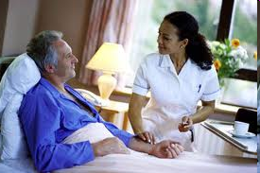
Komunikacija sa klijentom i aktivno slušanje
Veoma bitno za profesionalce- kliničare:
Morate pokazati da vam je stalo šta klijent govori
Pokazati poštovanje prema ličnosti klijenta
Dati mu dovoljno vremena da saopšti šta želi
Neverbalno učestvovati u komunikaciji
Pokazati razumevanje i simpatiju
Biti opušten i ne prekidati klijenta dok ne završi
Slušanje klijenta mora biti aktivno i zainteresovano

Slide 34
Vrste neverbalne komunikacije
Kontakt očima je vrlo važan u svakodnevnoj komunikaciji i smatra se najsnažnijim sredstvom neverbalne komunikacije. Ako uzmemo u obzir da su oči ogledalo duše, shvatamo da nam sam pogled mnogo govori o jednoj osobi;
Ako želimo da osoba sa kojom razgovaramo stekne utisak da je slušamo, treba da je gledamo u oči oko tri četvrtine vremena razgovora, pogledima dugim 1-7 sekundi.

Slide 35
Položaj tela često govori o unutrašnjim stanjima
Oni koji su puni nade, dominantni, samouvereni uglavnom će imati uspravno držanje.
Pozitivni stavovi prema drugome su najčešće praćeni naginjanjem napred,prema sagovorniku, posebno kada sedimo.
Negativni ili neprijateljski stavovi su signalizirani naginjanjem unazad.
Prekrštenim rukama se često može iskazati negativan stav prema drugoj osobi, a lagano opuštenim rukama pored tela otvorenost i pristupačnost
Stav tela može da pokaže samopouzdanje ili nesigurnost.
Pogrbljen stav osim što daju sliku nesigurnosti, može često delovati i iritirajuće na onog ko sluša.

Slide 36
Neverbalna komunikacija-
pokreti glavom
Važni su ne samo dok govorimo već i dok slušamo, jer ako se koriste na pravi način mogu da olakšaju komunikaciju.
Oni mogu da se koriste za pokazivanje stavova, kao zamena u govoru, u znak podrške onome što je izrečeno, ali i da protivureče izrečenom.
Kada je glava visoko i malo nagnuta unazad, to može da se tumači kao preziran, gord pa čak i agresivan stav,posebno ako ga prate oštar pogled, izvijene usne i neuobičajeno crveno lice.
Pognuta glava ukazuje na pokornost, poniznost ili čak depresiju (ako ovo prate faktori kao što je spor, isprekidan i tih govor, kao i izbegavanje kontakta očima).

Slide 37
Dobra komunikacija sa pacijentom je uvek dobra klinička praksa
Neophodnost savladavanja veština u neverbalnoj i verbalnoj komunikaciji stručnog osoblja u odnosima sa klijentima
Kliničar treba da stekne veštinu zapažanja i tumačenja neverbalnih poruka klijenta (namernnih i nenamernnih) kao i koncentraciju na verbalne poruke.
Klijent takođe zapaža i tumači (nekad i pogrešno jer je preosetljiv zbog svoje ometenosti) ponašanje kliničara (verbalno i neverbalno) jer je to ponašanje za njega lično veoma važno.

Slide 38
Dobra komunikacija sa klijentom :
Profesionalna pravila:
Važno je kako kliničar prima klijenta ; pozdravljanje
Podsticati otvorenost i iskrenost u komunikaciji
Otvoreno pitati i tražiti iskrene odgovore
Trebalo bi dozvoliti i omogućiti klijentu da predstavi
probleme svojim rečima
Ohrabrivati ga da objasni i argumentuje
Ne bi trebalo prekidati klijenta dok govori
Trebalo bi dobro slušati, posmatrati , posebno neuobičajene znake

Slide 39
Važnost komunikacije u rehabilitaciji
Komunikacija u rehabilitaciji različita je od one u drugim oblastima i ima veću važnost:
Rehabilitator- kliničar se bavi egzistencijalno veoma bitnim aspektom života klijenta
Ona je više lična i emocionalno obojena, traži poverenje i vrlo često poverljivost (tajnost) jer se radi o problemima intimne prirode.
U rehabilitaciji za razliku od drugih oblika profesionalne komunikacije omogućen je, čak i veoma poželjan, fizički dodir, kao vrsta ohrabrenja i bliskog, prihvatajućeg odnosa prema OSO, naročito kada je u pitanju dete. Rehabilitator koristi tri vida komunikacije sa klijentom,verbalnu, gestovnu i dodir.

Slide 40
Fizički kontakt –emocionalna podrška pacijentu
Ruka na ramenu klijenta ili tapšanje po leđima ili ruci može mnogo učiniti na pacijentovom osećanju sigurnosti i osećanju da nije sam na svetu sa svojim problemom.
Posebno kada su u pitanju stari i usamljeni ljudi , ovakva neverbalna psihička podrška može biti mnogo efektivnija od reči
Danas se zbog problema pedofilije i seksualne zloupotrebe na zapadu uvode ograničenja fizičkog dodira u pomagačkim profesijama, naročito dece

Slide 41
Nikad ne odbijaj klijenta kada želi i traži da te vidi ili razgovara sa tobom
Pažljivo ga saslušaj
Postupaj dostojanstveno ali bez pompe . Pokaži prijateljski odnos
Međusobno poverenje i razumevanje

Slide 42
Fenomen profesionalnog sagorevanja (izgaranja)
Sindrom izgaranja („burnout“)
Definicije:
Emotivna reakcija na hronični stres u kojoj dolazi do postepenog iscrpljivanja resursa osobe, a uključuje emocionalnu, fizičku i kognitivnu iscrpljenost (Shirom, 1989)
Stanje mentalne i/ili fizičke iscrpljenosti prouzrokovano ekscesivnim i dugotrajnim stresom (Australian Institue of Health and Welfare, 2002)

Slide 43
Sindrom izgaranja
Primarno je prisutan i istraživan u oblasti pomagačkih profesija (nastavnika, medicinskih sestara, lekara, psihologa, defektologa, socijalnih radnika, policajaca itd)
Etiologija je multidimenzionalna - na razvijanje ovog sindroma utiču psihološki, sociodemografski, finansijski faktori i faktori koji se odnose na samu radnu organizaciju
Prepoznat je i u međunarodnoj klasifikaciji bolesti ICD-10 (dijagnoza Z73.0), dakle ne u okviru poglavlja Mentalni poremećaji i poremećaji ponašanja već kao faktor koji utiče na zdravstveni status i kontakt sa zdravstvenim sistemom

Slide 44
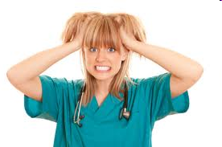
Šta je to “izgaranje” na poslu?
Izgaranje na poslu je psihološki termin za iskustvo dugotrajne iscrpljenosti i smanjenog interesovanja za posao koji se obavlja.
Utvrđeno je da prevalenca ove pojave kod zdravstvenih radnika i u pomagačkim profesijama jeste velika.

Slide 45
Psihološki aspekt “Izgaranja” na poslu
Simptomi izgaranja su: nemogućnost da se prevlada emocionalni stres na poslu i ekscesivno korišćenje energije koje vodi ka doživljaju iscrpljenosti i neuspeha.
Sindrom izgaranja prepoznat je 70-tih godina prošlog veka.

Slide 46
Izgaranje na poslu utiče na promene:
u ponašanju
u osećanjima
u razmišljanju
u zdravlju

